Slide 1
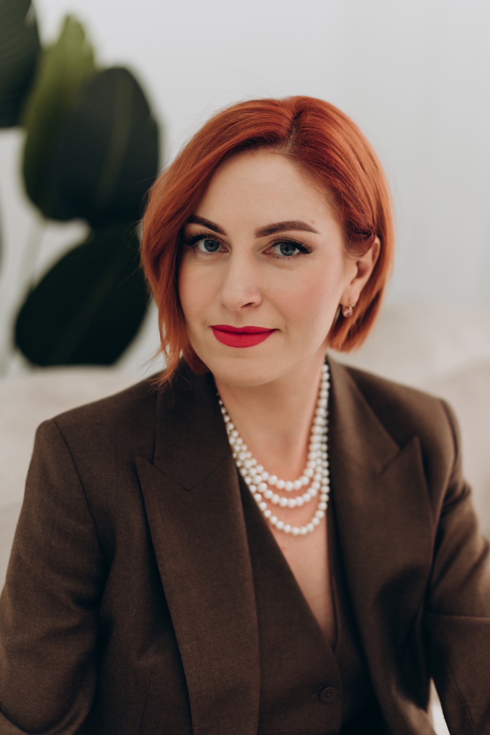
Права роботодавців та працівників під час перевірок охорони праці
Ганна Лисенко
партнер АО «Адвокатська сім’я Лисенко»
адвокат з трудового права.
член Ради Комітету з трудового права НААУ,
член Центру трудового права та соціального забезпечення ВША
Лектор у Вищій школі адвокатури

Slide 2
ЧИМ РЕГУЛЮЄТЬСЯ ПОРЯДОК ПРОВЕДЕННЯ ПЕРЕВІРОК ДЕРЖПРАЦЕЮ ЩОДО ОХОРОНИ ПРАЦІ
Проводячи перевірки, органи Держпраці мають дотримуватися правил, встановлених Законом України № 877 «Про основні засади державного нагляду (контролю) у сфері господарської діяльності».

Slide 3
ПРАВА РОБОТОДАВЦІВ ПІД ЧАС ПРОВЕДЕННЯ ПЕРЕВІРОК ДЕРЖПРАЦЕЮ ЩОДО ОХОРОНИ ПРАЦІ
Перевіряти документи (ст. 10 Закону №877)
перевіряти наявність у інспектора праці:
- службового посвідчення,
- посвідчення (направлення) на проведення перевірки і одержувати копію посвідчення (направлення)
Використовувати технічні засоби (фото, відео, аудио) (п. 8 ст. 4 Закону№877)
фіксувати всю перевірки чи кожну окрему дію,
інспектор праці не може перешкоджати фіксації.
Бути прінформованим про свої права та обов’язки (ст. 10 Закону №877)

Slide 4
ПРАВА РОБОТОДАВЦІВ ПІД ЧАС ПРОВЕДЕННЯ ПЕРЕВІРОК ДЕРЖПРАЦЕЮ ЩОДО ОХОРОНИ ПРАЦІ (ст. 10 Закону №877)
Не допускати до перевірки (ст. 10 Закону №877)
Бути присутнім під час перевірки, залучати третіх осіб (адвоката, юриста) (ст. 10 Закону №877)
кадрові перевірки мають здійснюватися у присутності керівника або особи, уповноваженої керівником (для ФОПа теж).
Вимагати нерозголошення інформації, що становить комерційну таємницю або є конфіденційною інформацією суб’єкта господарювання (ст. 10 Закону №877)

Slide 5
ПРАВА РОБОТОДАВЦІВ ПІД ЧАС ПРОВЕДЕННЯ ПЕРЕВІРОК ДЕРЖПРАЦЕЮ ЩОДО ОХОРОНИ ПРАЦІ (ст. 10 Закону №877)
Одержувати та ознайомлюватися з актами (ст. 10 Закону№877)
фіксувати всю перевірки чи кожну окрему дію,
інспектор праці не може перешкоджати фіксації.
Вести журнал реєстрації перевірок та вимагати від інспекторів праці внесення до нього записів до початку їх проведення (ст. 10 Закону №877)
Оскаржувати неправомірні дії інспекторів праці, вимогу, припис, постанову про накладення штрафу (ст. 10 Закону №877)

Slide 6
Підприємство має знати про підстави та предмет перевірки до її початку
ч. 3 ст. 6, ч. 5 ст. 7 Закону №877 - до початку проведення перевірки інспектори праці зобов'язані надати підприємству копію посвідчення (направлення), де має бути вказано підстави для її проведення.
ч. 1 ст. 7 Закону №877 - для здійснення планової або позапланової перевірки орган Держпраці видає наказ (рішення, розпорядження), який має містити найменування суб'єкта господарювання, щодо якого буде здійснюватися захід, та предмет перевірки.

Slide 7
ПРЕДМЕТ ПЕРЕВІРКИ
Предмет перевірки зазначається в наказі та направленні (п. 1, 3 ст. 7 Закону № 877).
Під час проведення перевірки з’ясовуються лише ті питання, необхідність перевірки яких стала підставою для здійснення цього заходу, з обов’язковим зазначенням цих питань у посвідченні (направленні) на проведення заходу державного нагляду (контролю) (абзац 11 частини першої ст. 6 Закону № 877).
Це положення покликане запобігти зловживанням державними органами з питань праці у проведенні перевірок з ширшим обсягом питань.

Slide 8
Вимога інспектора про надання документів. Як правильно їх подавати
Якщо Держпраця запросила документи,
роботодавець зобов’язаний їх надати
Попросити винести ВИМОГУ для надання документів
Наддавайте їх в строк, вказаний у вимозі
Прошити та пронумеровані, супровідним листом
З відміткою про їх отримання інспектором (через канцелярію або Укрпоштою цінним листорм з описом вкладення)

Slide 9



Мої контакти:
Адвокат Ганна Лисенко,
Партнер АО «Адвокатська сім’я Лисенко»,
Член Комітету з трудового права НААУ,
Лектор у Вищій школі адвокатури
https://www.instagram.com/ganna_lysenko/
https://t.me/trudovoe_pravo_zakon

